Slide 1
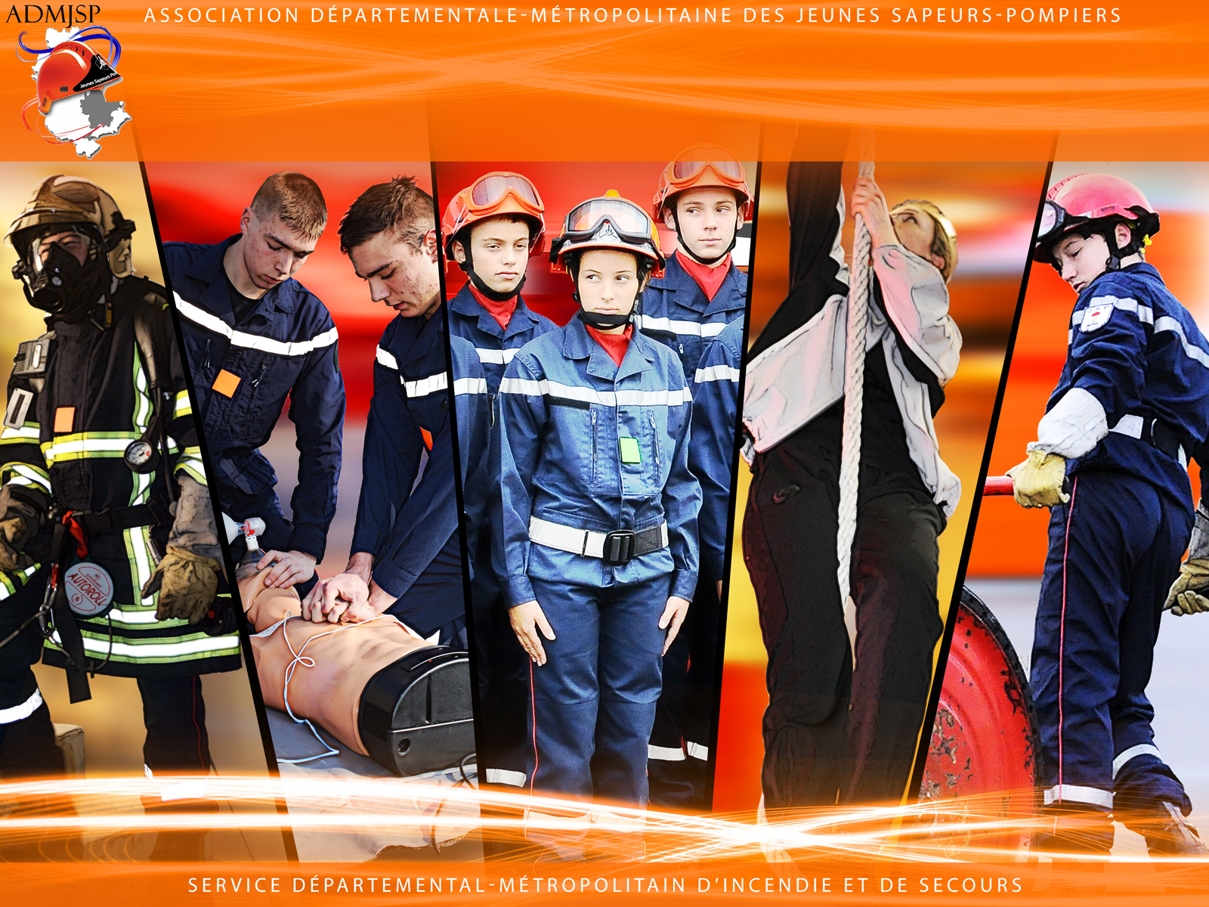
Caméra thermique
ADMJSP / Pôle Pédagogie – 2020 – Version 2

Slide 2
Les caméras thermique
Définitions
Domaines d'applications
Limites techniques
Mise en oeuvre
Argus IV
MSA
LEADER TIC 3.1
Objectifs
A la fin de cette partie, vous serez capable de connaître les domaines d'applications, les limites techniques et les différentes caméras thermiques en service au SDMIS.
2

Slide 3
Introductions
Certaines casernes sont dotées d'un lot LCTHER (Lot Caméra Thermique) composé :
D'une caméra thermique,
D'un thermomètre laser.
NIO 2011-018 détaille les précautions d'emploi, leurs domaines d'application, limites techniques de ces appareils, etc.
Chaque SP doit connaître son emploi.

Slide 4
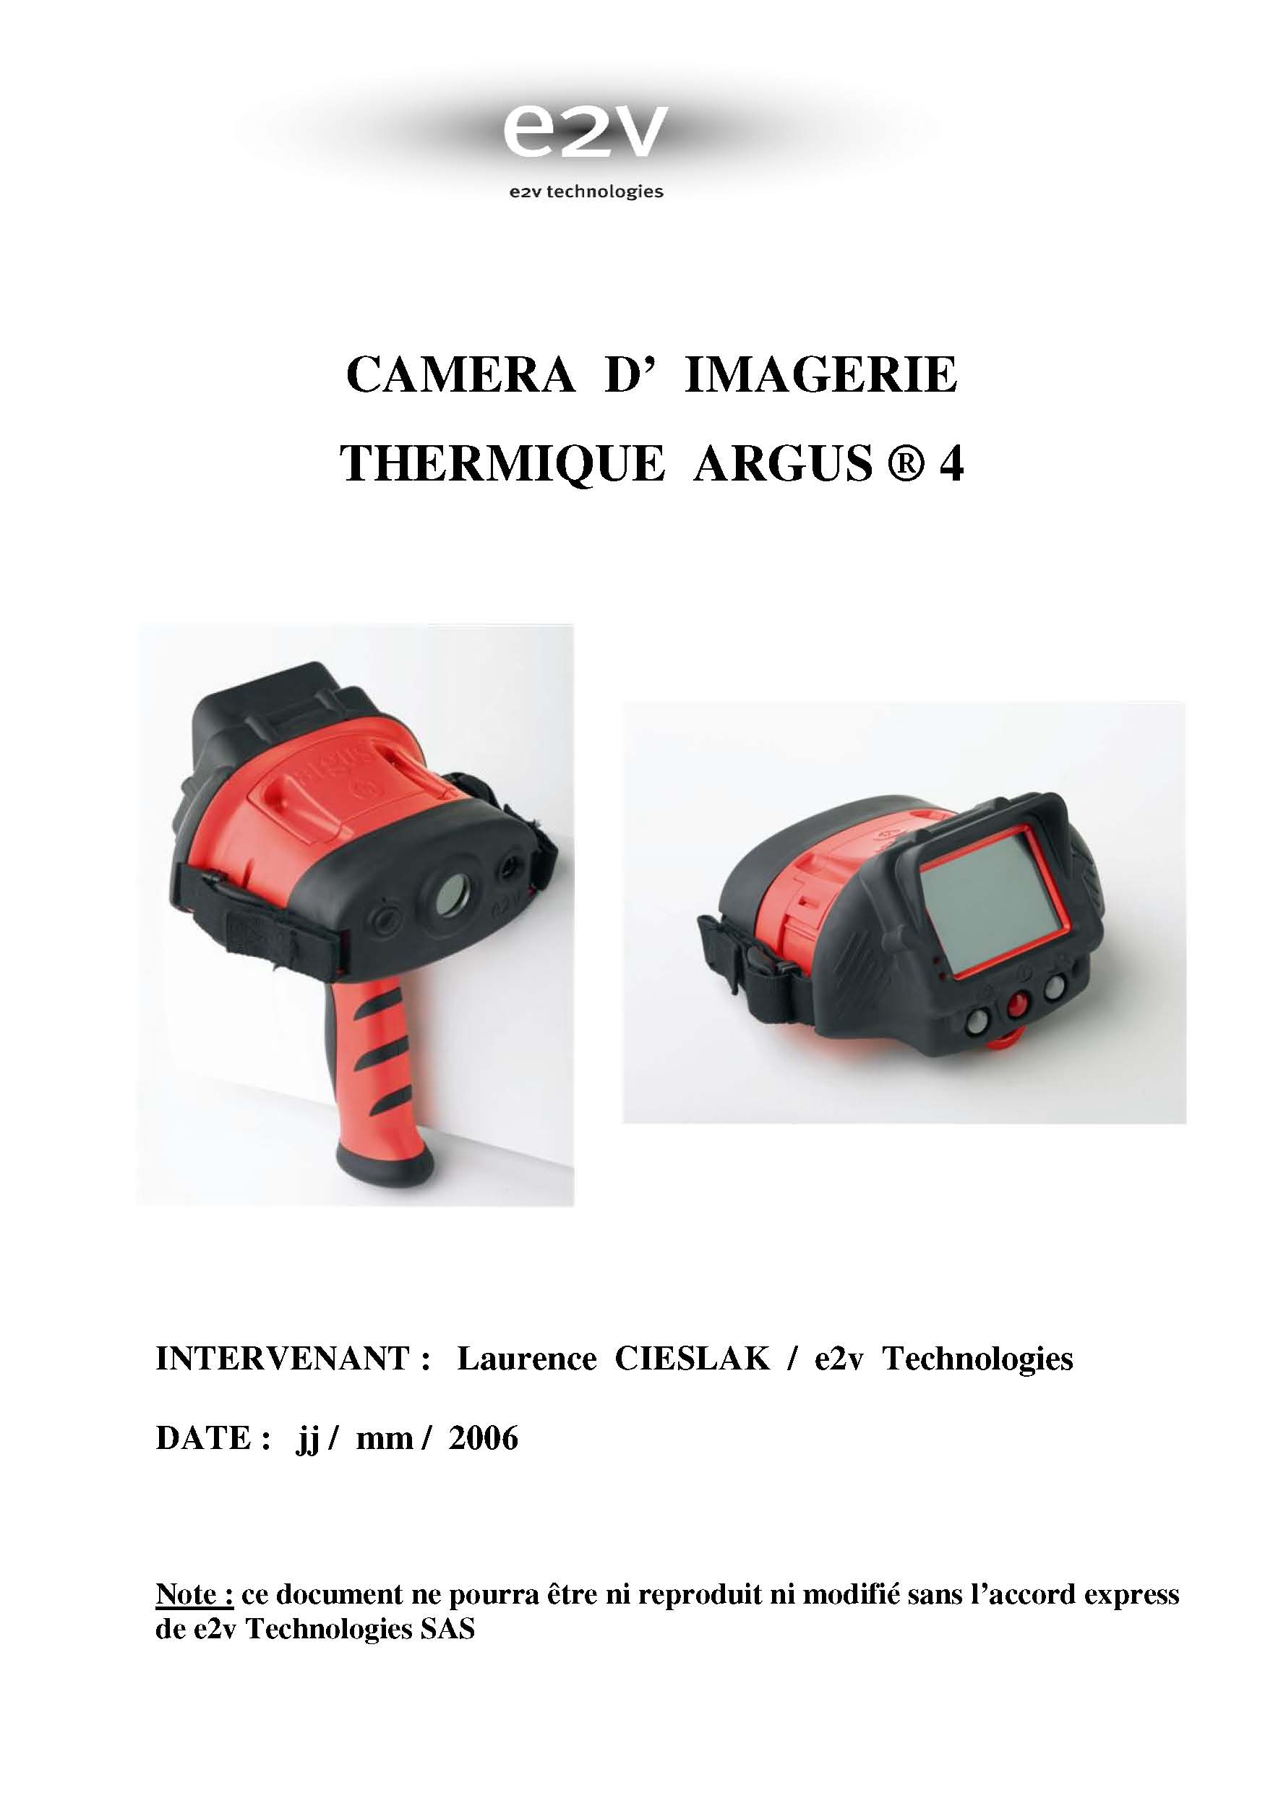
Définitions
Caméra thermique :
Outil d'imagerie thermique permettant de visualiser les différences de T° d'une zone analysée.
4

Slide 5
Définitions
Caméra thermique :
Qu'est-ce que l'imagerie thermique ou infrarouge ?
Technique permettant d’obtenir au moyen d’un appareillage approprié,
l’image thermique d’une scène thermique dans le domaine de l’infrarouge.
Tous les corps émettent un rayonnement infrarouge (invisible à l’œil nu).
5

Slide 6
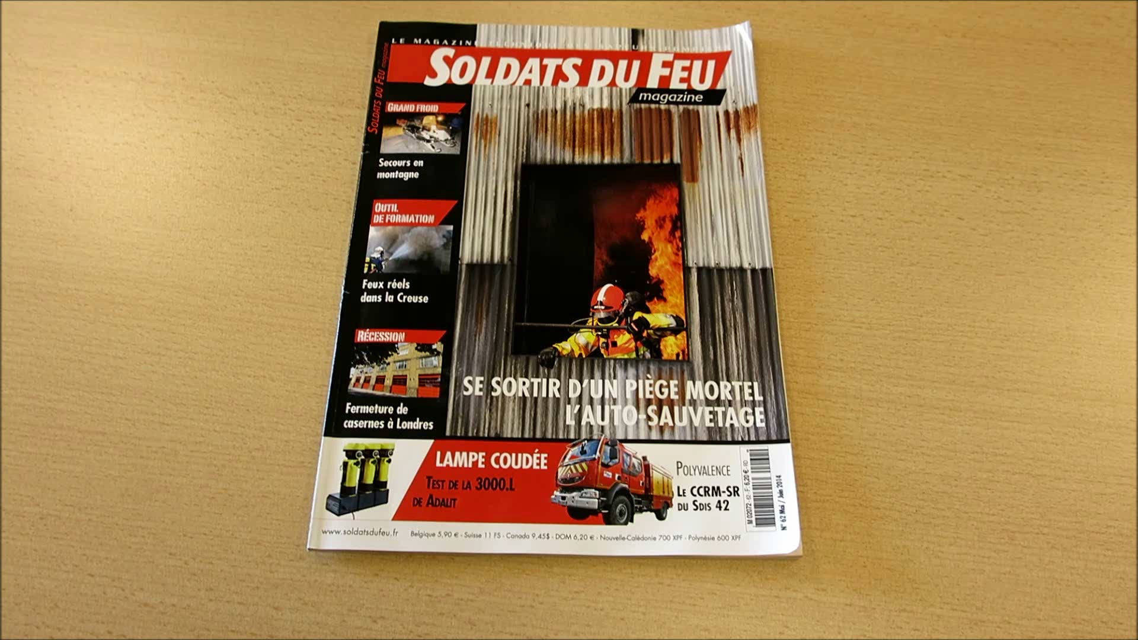
Définitions
Caméra thermique : (film)
6

Slide 7
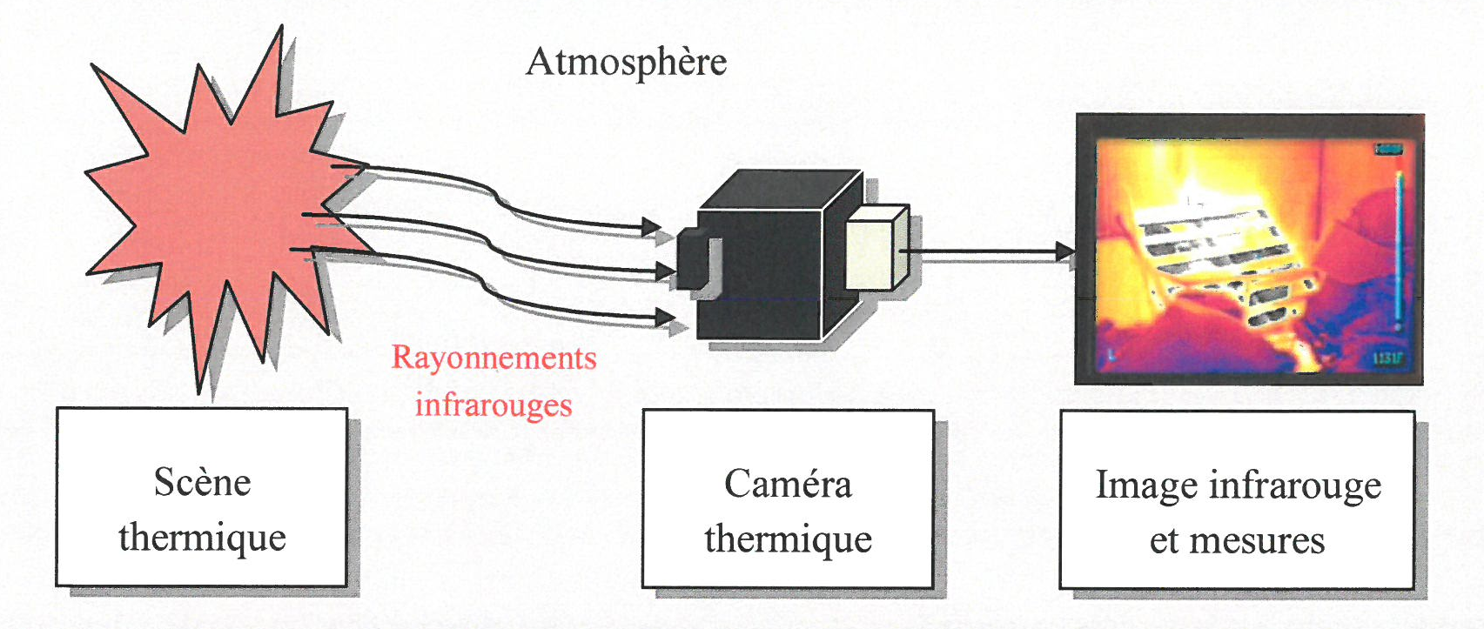
Définitions
Caméra thermique :
Appareil qui capte un rayonnement invisible et le restitue sous forme d’une image colorisée.
7

Slide 8
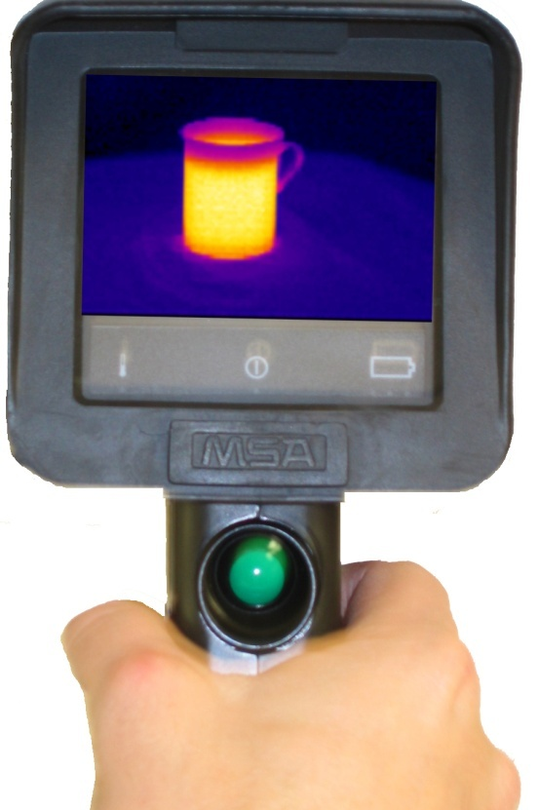
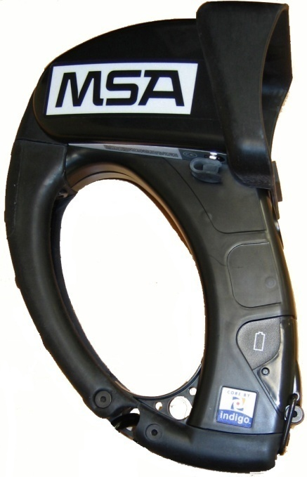
Définitions
Caméra thermique :
8

Slide 9
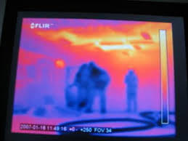
Définitions
Caméra thermique :
Sensible à tout écart de température (environ 0,1°C).
Mesure relative dans le champ de vision :
En rouge : ce qu'il y a de plus chaud
En noir : ce qu'il y a de plus froid
Rouge est relatif : Point le + chaud dans le champ de vision de la caméra, ne correspond jamais à la même T°.
9

Slide 10
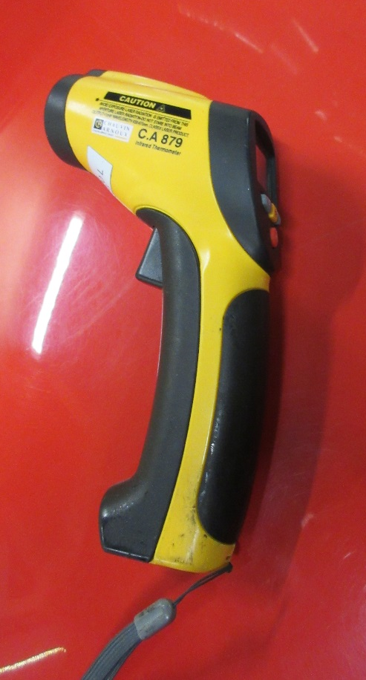
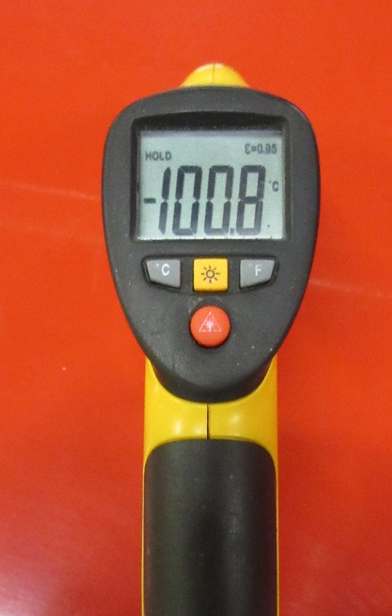
Définitions
Thermomètre laser :
Outil permettant d’inspecter et de vérifier la T° de surface de n’importe quel corps.
10

Slide 11
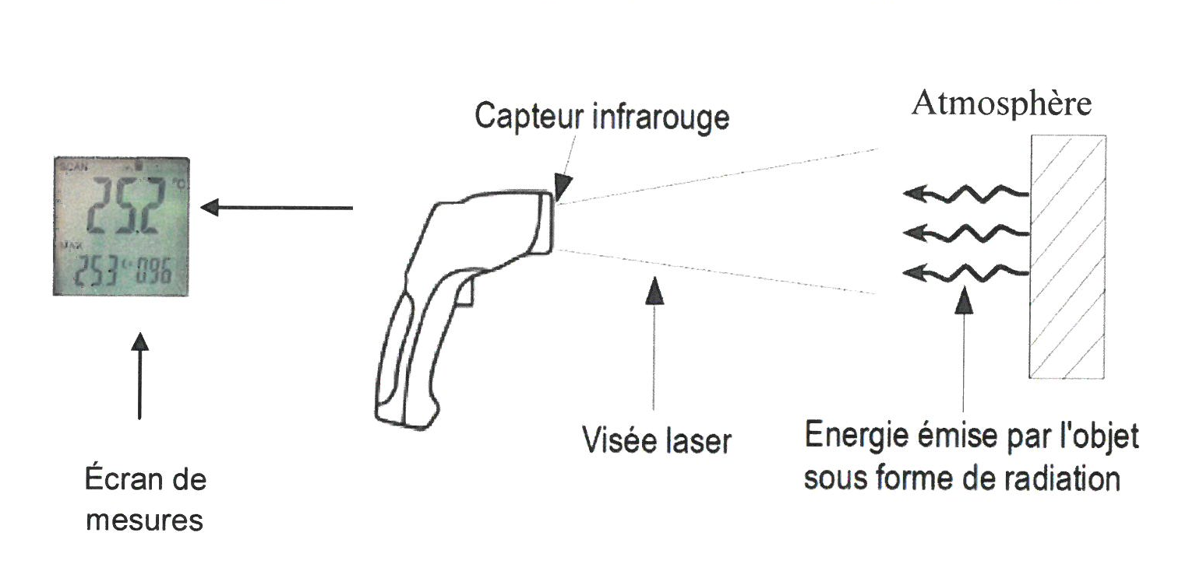
Définitions
Thermomètre laser :
11

Slide 12
Domaines d'applications
12

Slide 13
Domaines d'applications
Caméras thermique :
Lors d'un incendie :
Repérer des victimes
Se déplacer plus aisément dans un environnement envahi par la fumée ou très obscur,
Rechercher le foyer d’un incendie ou même un feu couvant ;
13

Slide 14
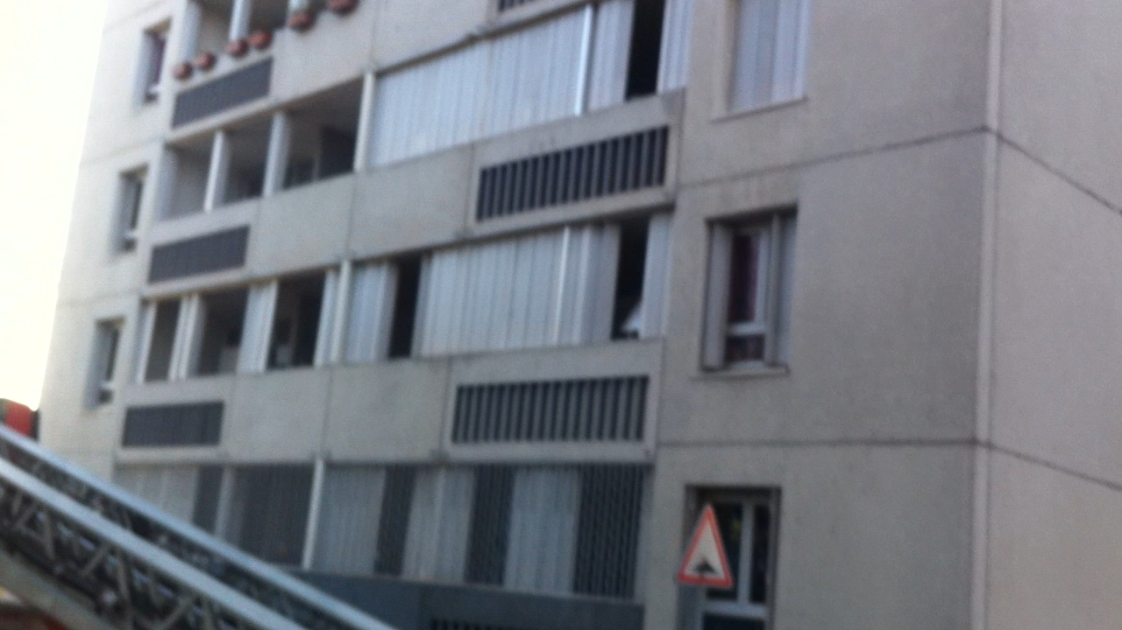
Domaines d'applications
Caméras thermique :
14

Slide 15
Domaines d'applications
Caméras thermique :
Lors d'un incendie :
Rechercher rapidement un itinéraire de repli, de secours ;
Identifier des éléments dangereux lors d’incendies, comme des bouteilles de gaz, des réservoirs de carburant, etc. ;
Localiser des points de ventilation ;
Repérer des points chauds résiduels
Rechercher les origines d’un incendie,
15

Slide 16
Domaines d'applications
Caméras thermique :
Lors d'un accident :
Évaluer le nombre de passagers d’un véhicule accidenté en visualisant les sièges chauffés par la ou (les) personne(s), sous réserve de l’utilisation de la caméra thermique dans un délai très court ;
Retrouver des victimes éjectées
Localiser des victimes en sauvetage déblaiement,
16

Slide 17
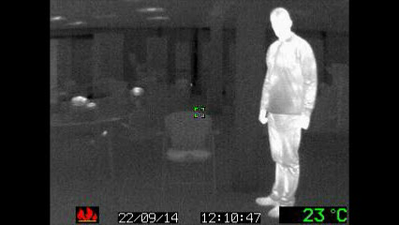
Domaines d'applications
Caméras thermique :
17

Slide 18
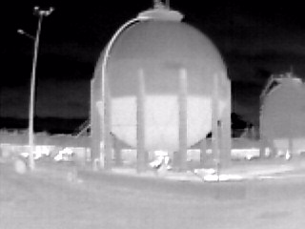
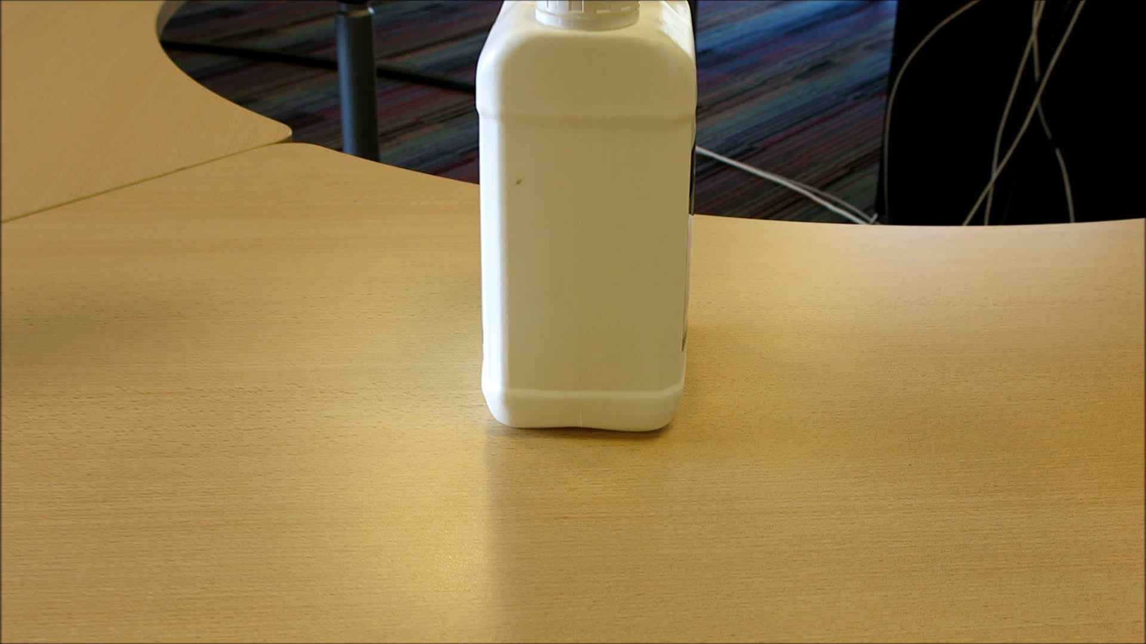
Domaines d'applications
Caméras thermique :
Divers :
Surveiller un circuit électrique en surchauffe, un silo, etc. ;
Localiser une fuite d’eau, une tache d’hydrocarbure sur la chaussée
Identifier le niveau de liquide dans une cuve,
18

Slide 19
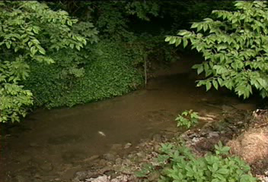
Domaines d'applications
Caméras thermique :
Divers :
Délimiter une pollution non miscible à la surface de l’eau ;
19

Slide 20
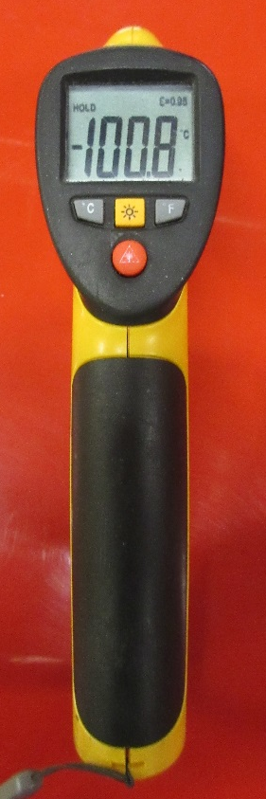
Domaines d'applications
Thermomètre laser :
SP peut ainsi mesurer en toute sécurité, T° de surfaces d’objets brûlants, dangereux ou difficiles d’accès.
Temps de réponse de l’appareil est quasi-instantané.
Grande gamme de T° mesurables (négatives et positives).
20

Slide 21
Limites techniques

Slide 22
Limites techniques
Caméra thermique :
Ne peut pas capter d'image sur :
Du verre,
De l'eau : sprinklers pouvant occulter le feu, les victimes, etc.
Des matériaux isolants (laine de verre, de roche, liège, ouate de cellulose, etc.)
Des surfaces brillantes : agissent comme un miroir sur le système (surfaces métalliques, surfaces polies, etc.),
Du béton.
Mesure des T° de surface.

Slide 23
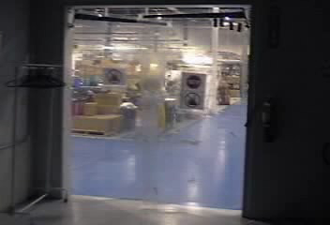
Limites techniques
Caméra thermique :

Slide 24
Limites techniques
Thermomètre laser :
Ne mesure que des T° ponctuelles en surface des matériaux.
Ne permet pas de rechercher des points chauds lors d’un incendie mais bien de surveiller l’évolution de la T° d’une surface.
Utilisateur peut uniquement réaliser des relevés ponctuels.
Pour des grandes étendues ➔ caméra thermique.
24

Slide 25
Limites techniques
Pour tous les appareils :
Pour détecter un point chaud, il faut donc que la chaleur se soit propagée
jusqu'à une surface accessible à la caméra ou au thermomètre.
25

Slide 26
Mise en œuvre opérationnelle
26

Slide 27
Mise en œuvre opérationnelle
Il convient :
Bien connaître les limites techniques de ces appareils.
Lire au préalable la notice d'emploi pour éviter toute erreur d'analyse et d'interprétation dans la lecture des informations recueillies (notice fournie avec le matériel lors de la dotation),
Se renseigner sur la nature des éléments constructifs soumis à la chaleur (matériaux, isolants, etc.),
27

Slide 28
Mise en œuvre opérationnelle
Rester vigilant en présence de mur épais en béton ou en pierre : temps de la propagation de la chaleur entre la source de chaleur et la surface du mur visée est important.
Ne pas négliger les opérations de reconnaissance, déblai, dégarnissage ainsi que la surveillance ➔ moindre doute doit se traduire par des investigations plus approfondies (ouverture de porte, sondage de mur, de plafond, de plancher, dégarnissage, etc.).
➔ caméra thermique n'est pas antidéflagrante.
28

Slide 29
Les matériels du SDMIS
29

Slide 30
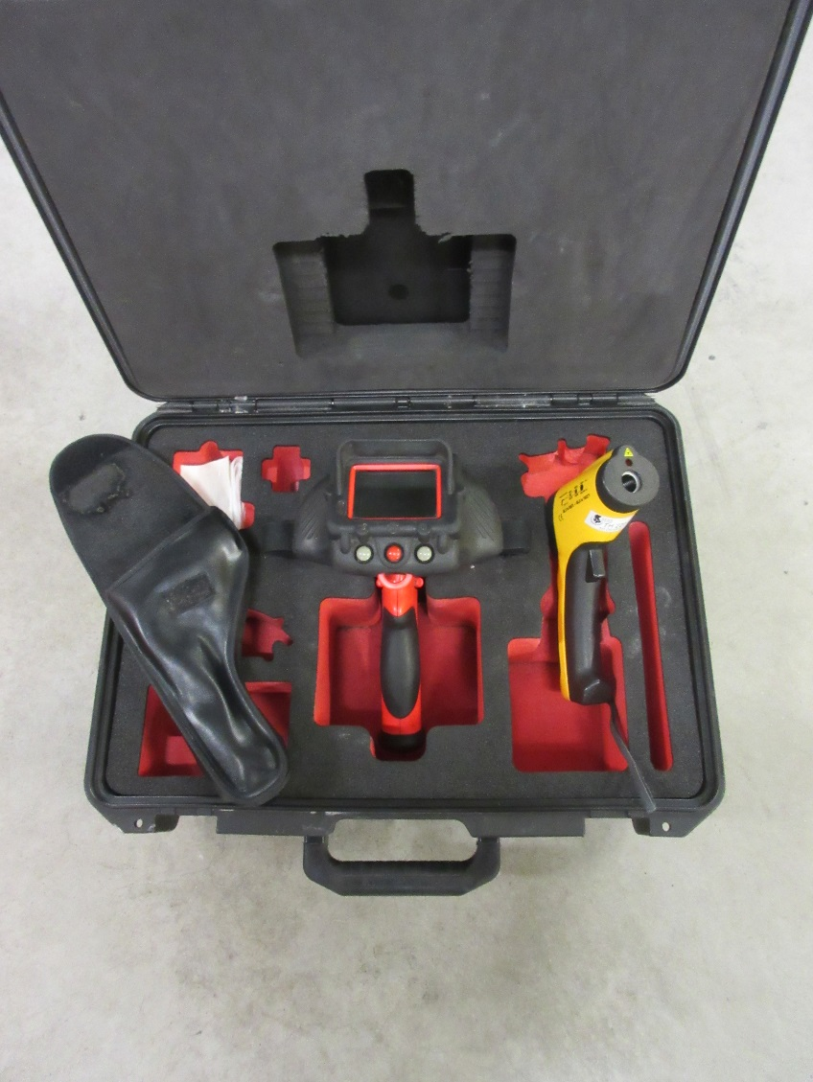
Caméra ARGUS IV
Valise contient :
Caméra avec une batterie rechargeable,
Bandoulière de sécurité antichute,
Manuel d'utilisation,
Au standard :
Chargeur de batterie avec adaptateur 220 volts
Batterie rechargeable
Poids avec batterie = 1,6 kg
30

Slide 31
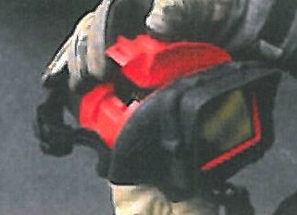
Caméra ARGUS IV
Mise en œuvre opérationnelle :
Sera vue lors des expériences pendant la SEM JSP 3
31

Slide 32
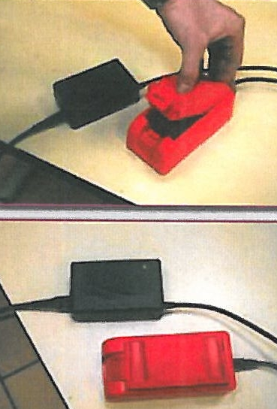
Caméra ARGUS IV
Chapitres à lire :
Indicateurs de charge de la batterie,
Symboles pouvant apparaître à l’écran,
Entretien,
Recharges des batteries,
32

Slide 33
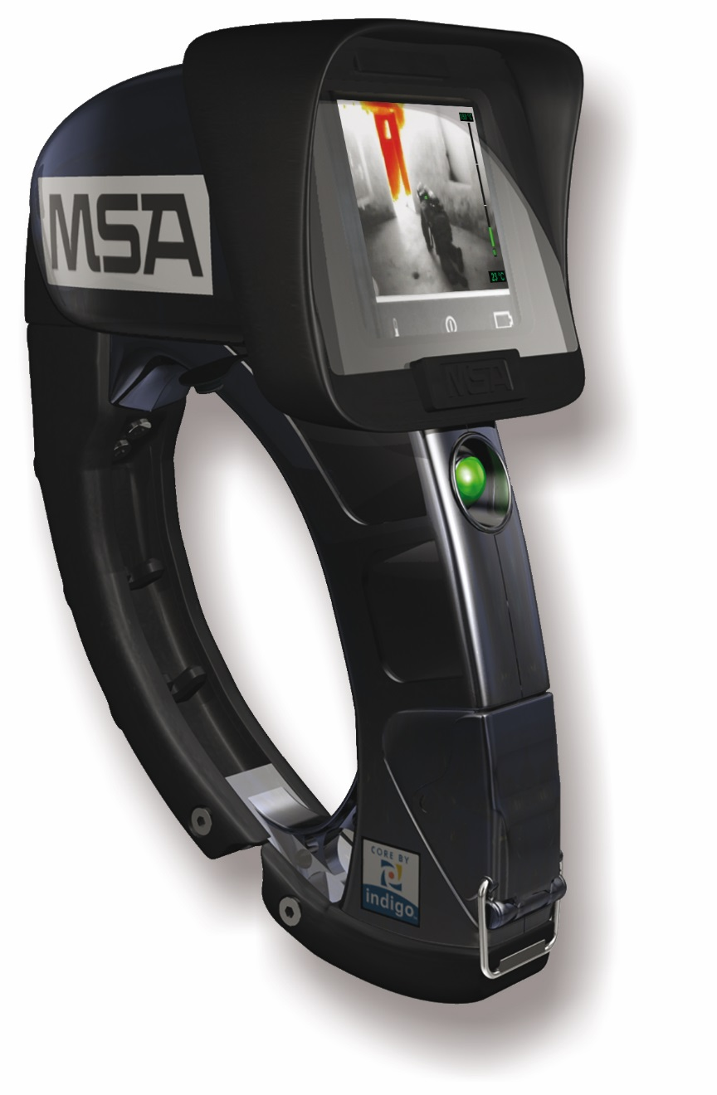
Caméra M.S.A.
Valise contient :
Caméra avec une batterie rechargeable,
Bandoulière de sécurité antichute,
Manuel d'utilisation,
Au standard :
Chargeur de batterie avec adaptateur 220 volts
Batterie rechargeable
Poids avec batterie = 1,2 kg.
33

Slide 34
Caméra M.S.A.
Mise en œuvre chronologique :
Sera vue lors des expériences pendant la SEM JSP 3
34

Slide 35
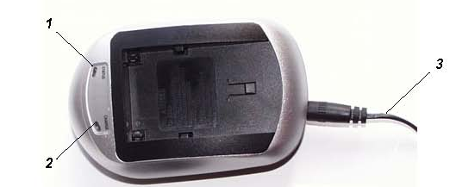
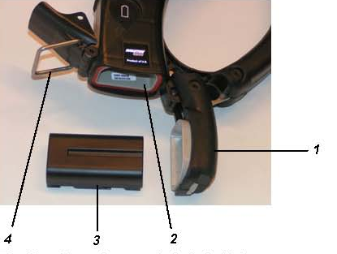
Caméra M.S.A.
Chapitres à lire :
Indicateurs de charge de la batterie,
Symboles pouvant apparaître à l’écran,
Entretien,
Recharges des batteries,
Remplacement des batteries,
35

Slide 36
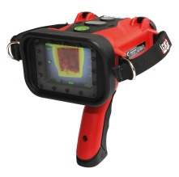
Caméra LEADER TIC 3.1
Valise contient :
Caméra avec deux batteries rechargeable,
Chargeur
Manuel d'utilisation,
Poids avec batteries = 0,80 kg.
36

Slide 37
Caméra LEADER TIC 3.1
Mise en œuvre chronologique :
Sera vue lors des expériences pendant la SEM JSP 3
37

Slide 38
Caméra LEADER TIC 3.1.
Chapitres à lire :
Indicateurs de charge de la batterie,
Symboles pouvant apparaître à l’écran,
Entretien,
Recharges des batteries,
38

Slide 39
Conclusion
Définitions
Domaines d'applications
Limites techniques
Mise en oeuvre
Argus IV
MSA
Année : 2020
Contact : pour toute remarque concernant ce document, merci d’envoyer un mail sur l’adresse suivante :
gfor_jsp@sdmis.fr
39

